Slide 1
Муниципальное бюджетное общеобразовательное учреждение Петрозаводского городского округа
«Средняя общеобразовательная школа №10 с углублённым изучением предметов гуманитарного профиля имени А.С. Пушкина»
Выращивание настурции
в домашних условиях
Автор: Марджанишвили Милана,
ученица 3 «а» класса
Руководитель: Бучнева Н.Л., учитель начальных классов
Петрозаводск 2020

Slide 2
Актуальность: Я выбрала тему про настурцию потому, что она является одним из часто встречающихся цветов на городских клумбах, балконах украшающих улицы нашего города. Мне очень хотелось узнать, смогу ли я самостоятельно вырастить цветы в домашних условиях? И будут ли они отличаться от городских?
Цель исследования: изучение основных этапов роста и развития настурции.
Задачи:
1. Ознакомиться с информацией о настурции в литературных источниках.
2. Проследить за ростом и развитием от семени до взрослого растения;
3. Сформулировать по результатам наблюдений выводы о наиболее благоприятных условиях для роста настурции;
4. Найти растение на городских улицах и сравнить с выращенным самостоятельно.
Гипотеза: я смогу вырастить настурцию самостоятельно в домашних условиях.

Slide 3
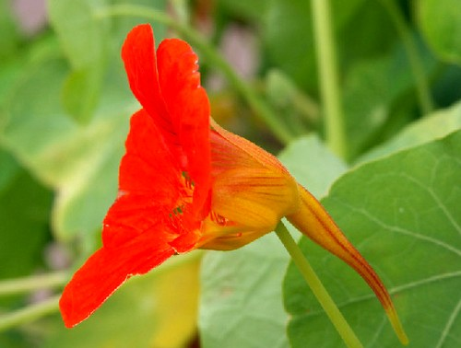
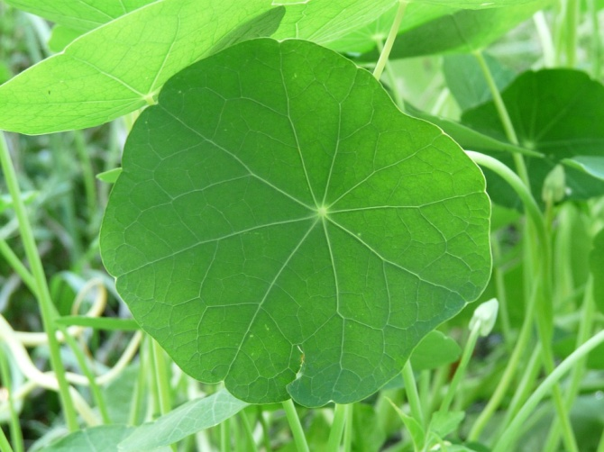
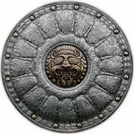
Из истории цветка настурции
Насту́рция, или Капуци́н – род травянистых растений семейства Настурциевые,
включающее в себя около 90 видов родом из Центральной и Южной Америки.

Slide 4
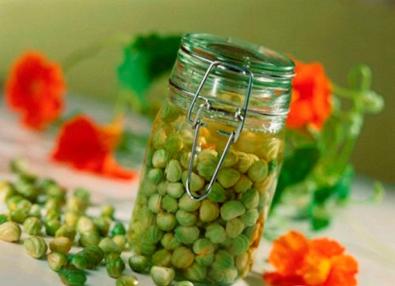
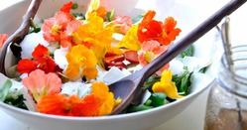
Полезные свойства настурции
Витаминный состав настурции:
Аскорбиновая кислота (вдвое больше, чем в черной смородине)
Ретинол (витамин А),
Тиамин (витамин В1)
Ибофлавин (витамин В2),
Витамин Е (в листьях)
Настурция – съедобное растение
Капуцин
65 % белков 25 % жиров 15 % углеводов
Калорийность листьев настурции – 12 кКал на 100 г, а вот семена почти в два раза калорийнее (22 кКал в 100 г)

Slide 5
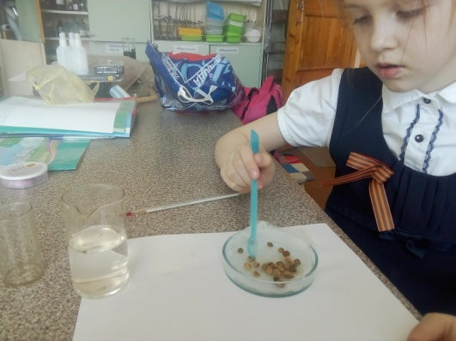
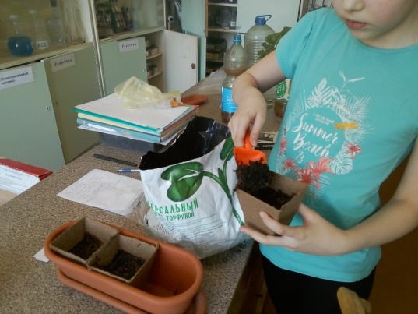
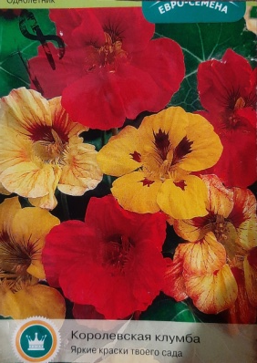
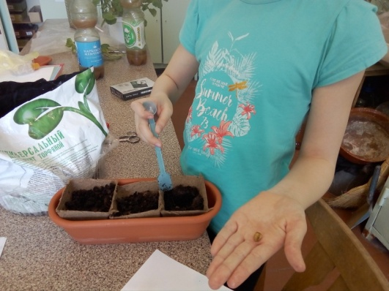
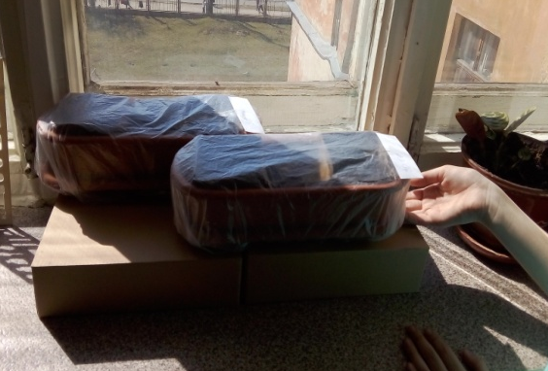
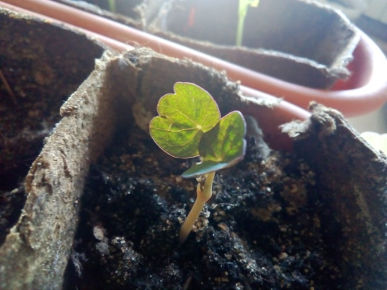
Эксперимент. Посадка семян. 29 апреля 2019 года.

Slide 6
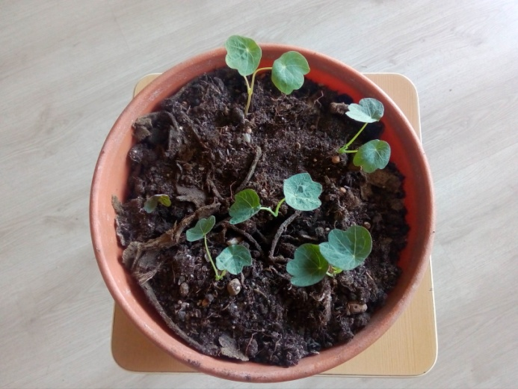
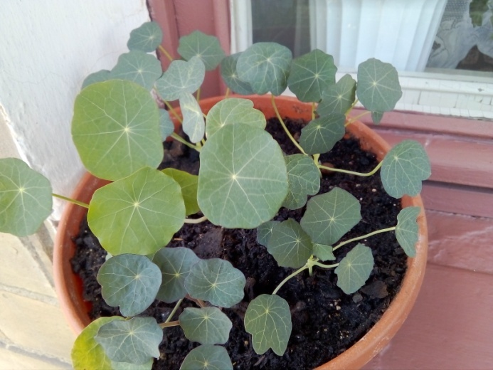
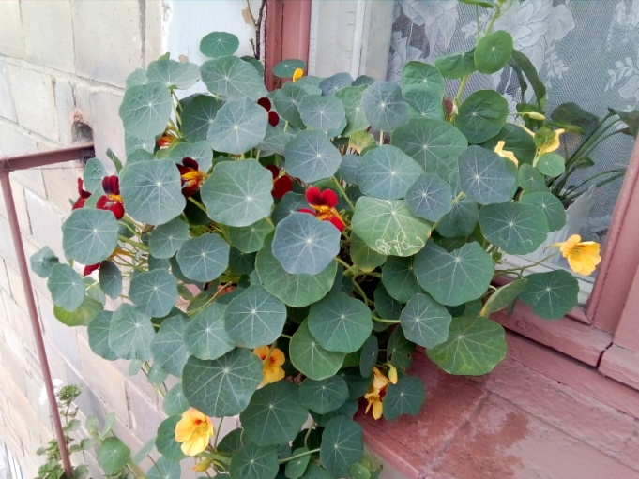
Эксперимент.
Всходы: 15 мая – 20 мая 2019 года.
Рост: 03 июня – 17 июня.

Slide 7
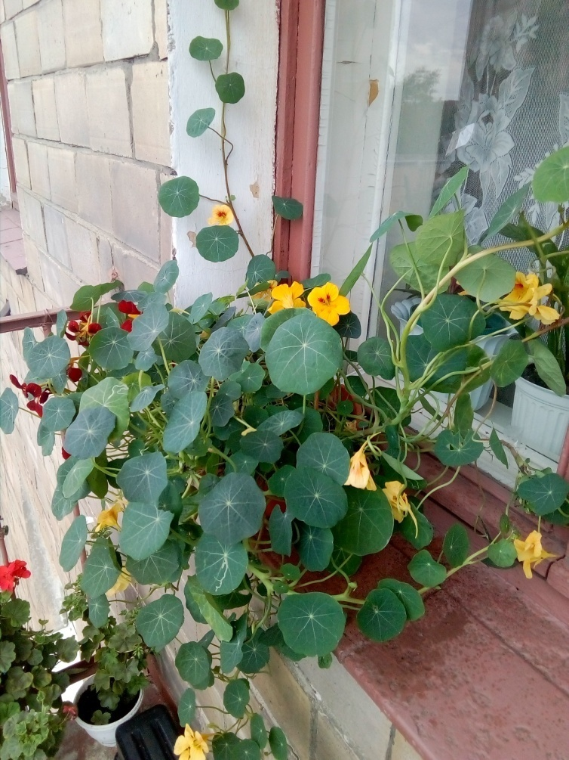
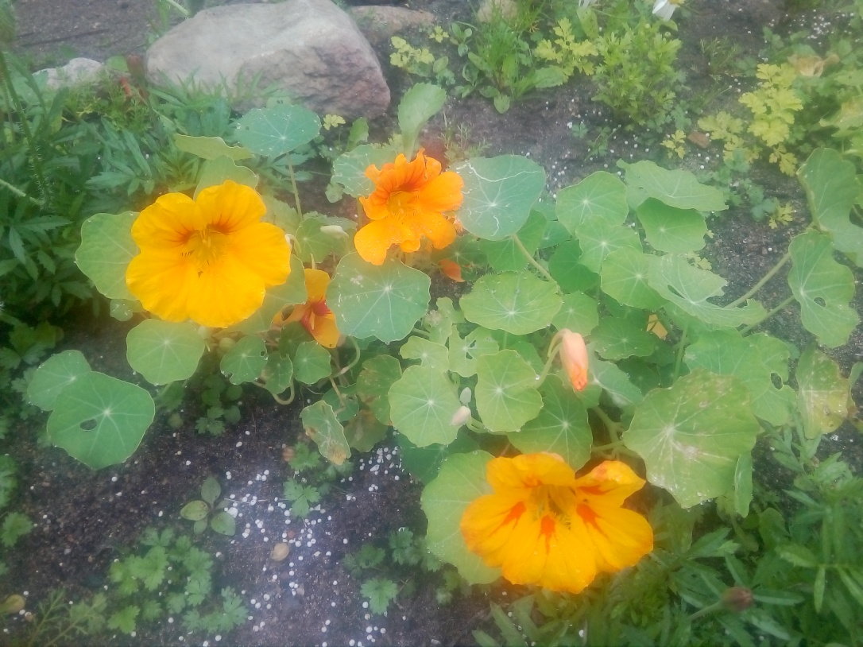
Цветение: с 25 июня до заморозков.

Slide 8
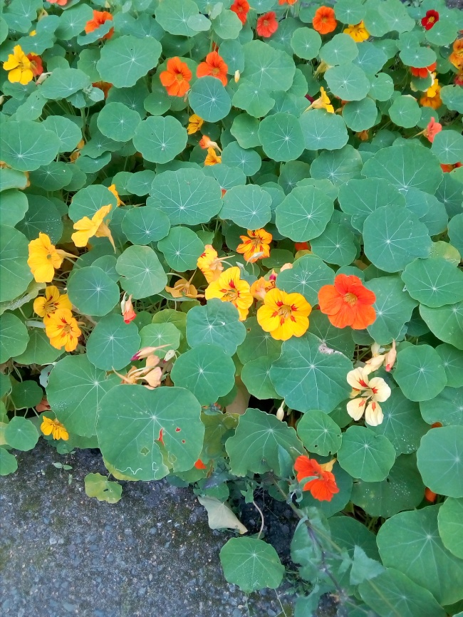
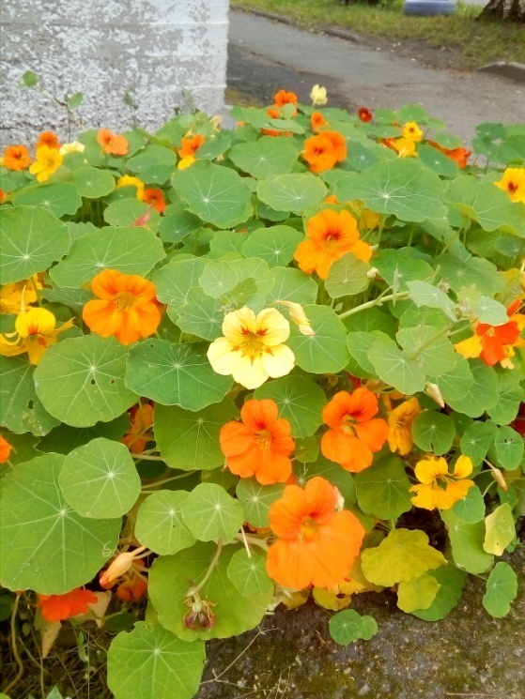
Сравнение цветов, выращенных в разных условиях.
Клумба. Солнечная сторона.
ул.Горького, дом 19
Клумба. Теневая сторона.
ул. Герцена, дом 17

Slide 9
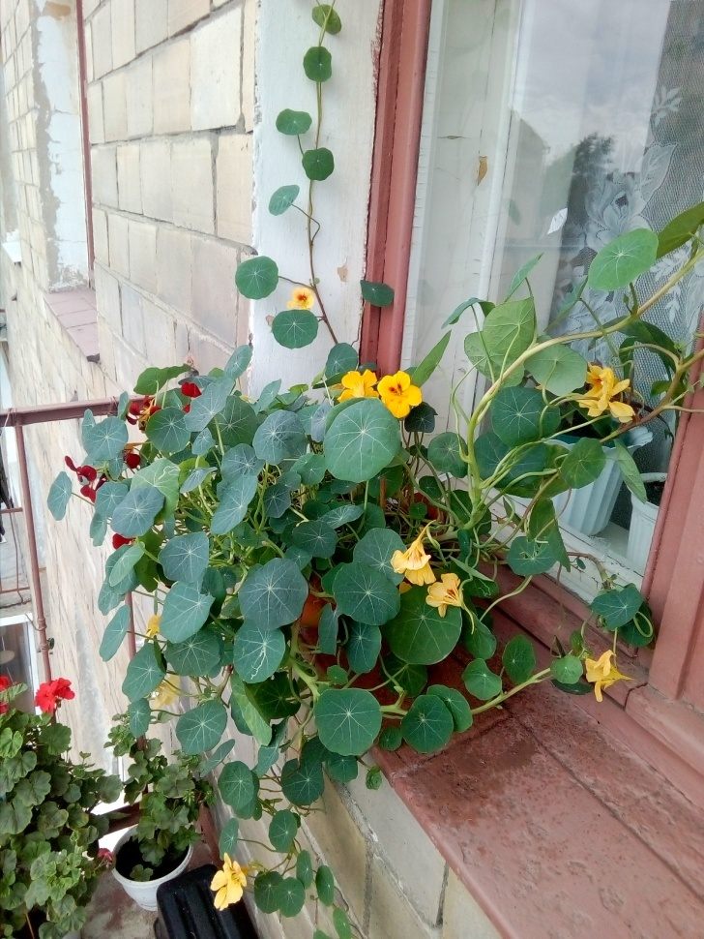
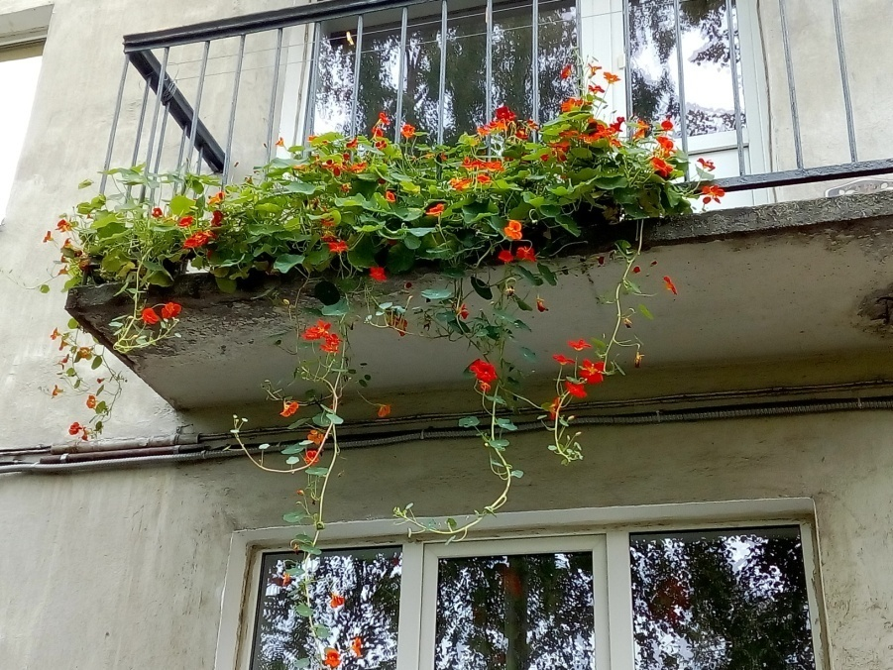
Сравнение цветов, выращенных в разных условиях.
Балкон дома. Солнечная сторона.
ул.Горького, дом 10
Балкон дома. Теневая сторона.
ул. Антикайнена, 13

Slide 10
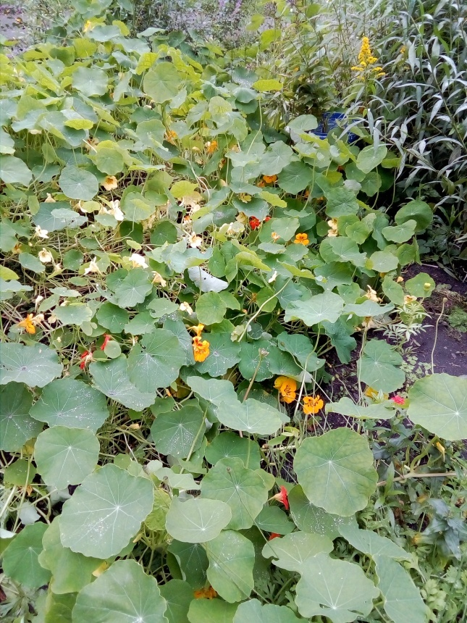
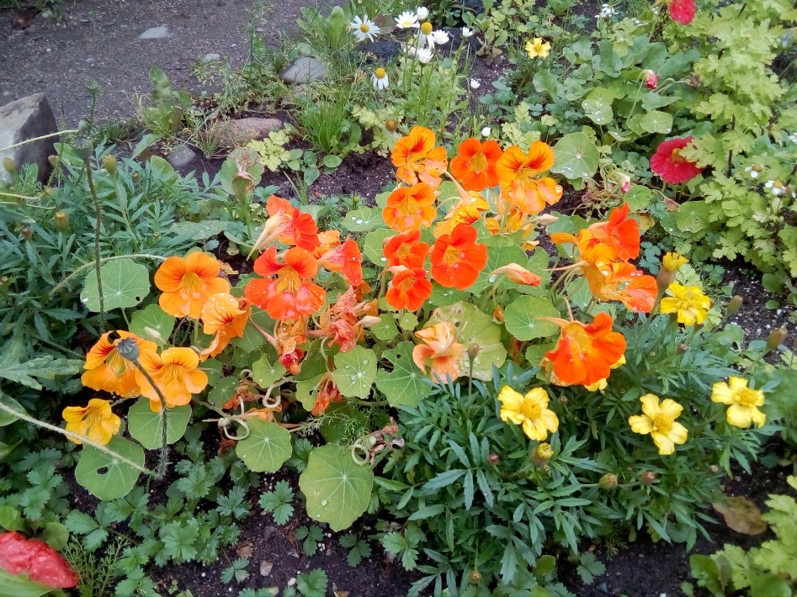
Сравнение цветов, выращенных в разных условиях.
Клумба жилого комплекса
«Александровский».
Клумба.
ул. Анохина, дом 18

Slide 11
Выводы:
Моя гипотеза подтвердилась.
Настурцию легко вырастить самостоятельно дома. Но хорошо она растет там, где:
Хорошее освещение (или солнечная сторона балкона)
обычная песчаная почва (или нет избытка удобрений)
полив от дождя до дождя (или нечастый полив )

